Slide 1
Schools
Proyecto Final:
Estadística

Slide 2
Los jugadores jóvenes de la NBA enfrentan una serie de desafíos y obstáculos en su camino hacia un futuro exitoso en la liga.
¿Por qué algunos jugadores tienen éxito y otros no?
Hay varios aspectos que podrían ayudar a identificar la causa raíz de esta eventual caída. Este conjunto de datos consiste en un registro de estadísticas de varios jugadores novatos de la NBA a lo largo de su primera temporada. Con estos conjuntos de características, podremos observar tendencias entre los jugadores.
En este ENLACE puedes acceder al dataset.
Schools

Slide 3
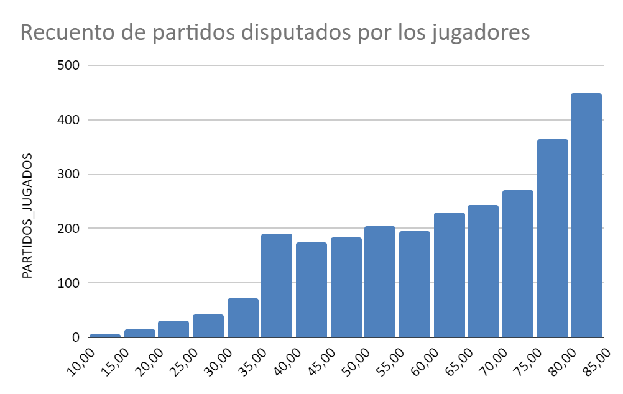
Análisis Gráfico Histograma
Se puede observar que la mayoría de los jugadores se encuentran concentrados en el rango de 60 a 85 partidos jugados. Estos jugadores suelen poseer un alto nivel de talento y dedicación a su deporte.
También encontramos un rango reducido de jugadores que se ubican entre los 10 y 35 partidos jugados, lo cual puede deberse a una serie de factores como las lesiones, competencia y nivel de habilidad.
El histograma proporciona información valiosa. Estos datos pueden ser útiles para jugadores, entrenadores y equipos, ayudándoles a comprender mejor las tendencias del juego y a tomar decisiones informadas.
Schools

Slide 4
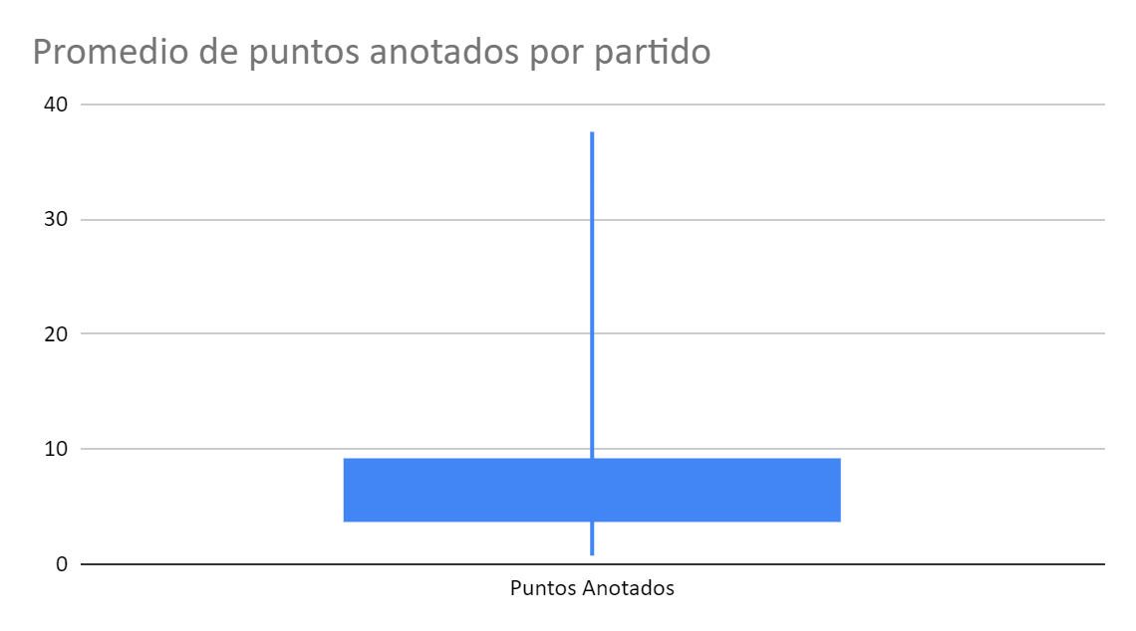

Análisis Gráfico Boxplot
En este gráfico de boxplot podemos observar cómo se distribuye el promedio de los puntos anotados por partido de todos los jugadores.
Se puede observar que el 25% de los jugadores anota más 9 puntos o más por partido, mientras que el resto anota menos que esa cantidad.
Podemos ver que el máximo son 38 puntos; gracias al gráfico de boxplot, podemos notar que es un outlier debido a su distancia con el valor de Q3. Una hipótesis para justificar este valor podría ser que es un jugador que juega muchos más minutos que los demás, por lo cual tiene más oportunidades para anotar más puntos.
Máximo
Q3
Q1
Mínimo
Este gráfico de boxplot fue creado con los siguientes datos:
Schools

Slide 5
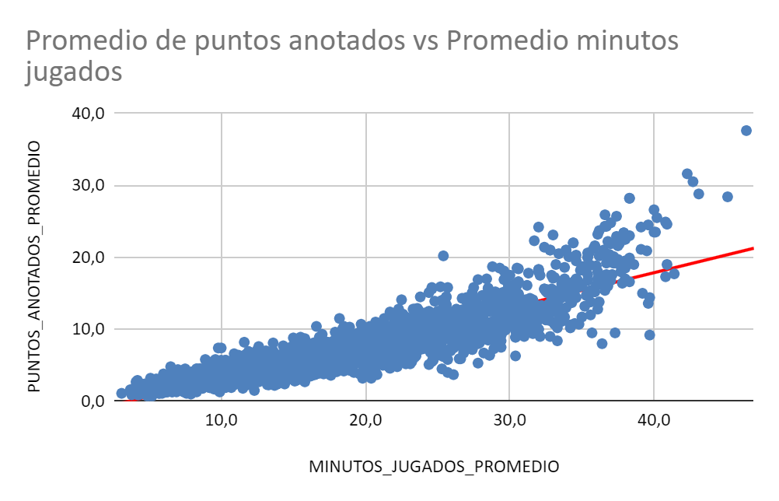

Análisis Gráfico de Dispersión
En este gráfico de dispersión podemos observar cómo se dispersan los puntos promedios anotados por jugador en relación con el promedio de minutos jugados por cada jugador.
Se puede notar una correlación positiva fuerte, lo que nos indica que mientras más minutos tenga un jugador en el partido, más puntos va a anotar.
Esto nos ayudará a confirmar la hipótesis anteriormente planteada sobre el outlier; podemos observar que el jugador con la mayor cantidad de puntos anotados (38) es quien más minutos juega.
Este gráfico se compone con los siguientes datos:
Schools

Slide 6
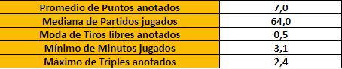
Datos Estadísticos
Podemos observar algunas medidas estadísticas que nos permiten llegar a las siguientes conclusiones:
En promedio, un jugador anota 7 puntos por partido.
El 50% de los jugadores juegan más de 64 partidos por temporada.
El valor más repetido del promedio de tiros libres anotados es 0,5.
El mínimo de minutos que un jugador juega en un partido de básquet es 3,1.
El máximo promedio de triples anotados por un jugador es 2,4.
Schools

Slide 7
¡Muchas gracias!
Schools

Slide 8
Digital Skills Diploma
Schools
La clase Estadística 03: Correlación y Dispersión forma parte de…
Serie: Senior Tracks Certificate
Módulo: Fundamentos de Estadística
Área(s): Data.

